Slide 1
Муниципальное дошкольное образовательное автономное учреждение детский сад общеразвивающего вида «Солнышко» с приоритетным осуществлением деятельности по художественно-эстетическому развитию детей (МДОАУ «Солнышко») Мастер-класс:
Применении в работе с детьми
Технологию
«Загадка дня».
Подготовила воспитатель
Закарьяева З.А.

Slide 2
Девиз нашего мастер-класса: «Я слышу и забываю, я вижу и запоминаю, я делаю и понимаю».

Slide 3
Социально-коммуникативное развитие
Художественно-эстетическое развитие
Речевое развитие
Физическое развитие
Познавательное развитие

Slide 4
Для детей младшего дошкольного возраста вопросы чёткие, требующие однозначного ответа.
А для детей старшего дошкольного возраста добавляются вопросы на сообразительность, на поиск информации, на рассуждение.
Выполняя задания сначала с помощью воспитателя, затем при необходимости и, наконец, без помощи взрослого, дети приучаются к самостоятельности.
В ходе решения загадок дети помогают друг другу и почти не нуждаются в помощи воспитателя, благодаря чему мы можем больше внимания уделять наблюдению за детьми, что является основным методом педагогической диагностики.

Slide 5
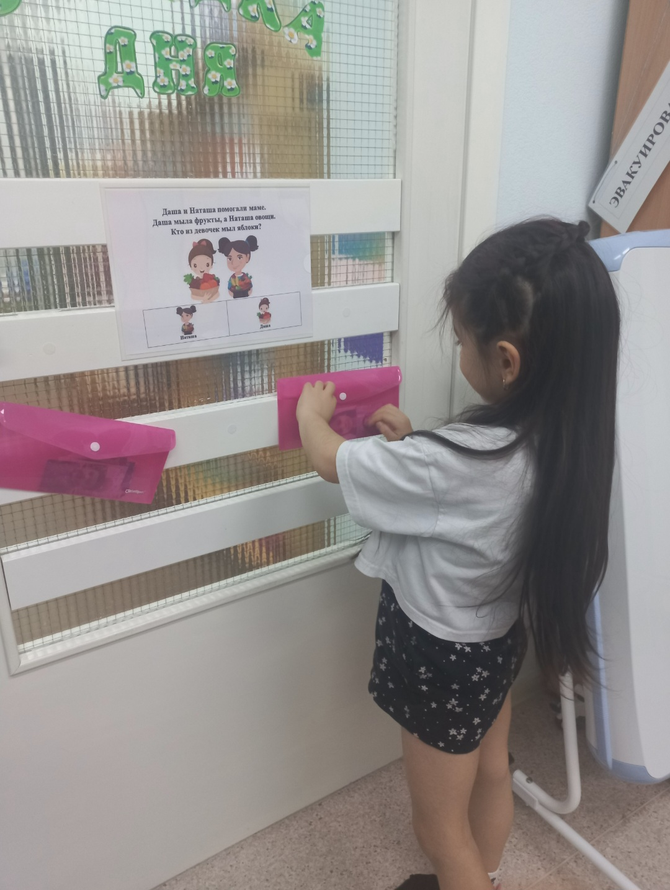
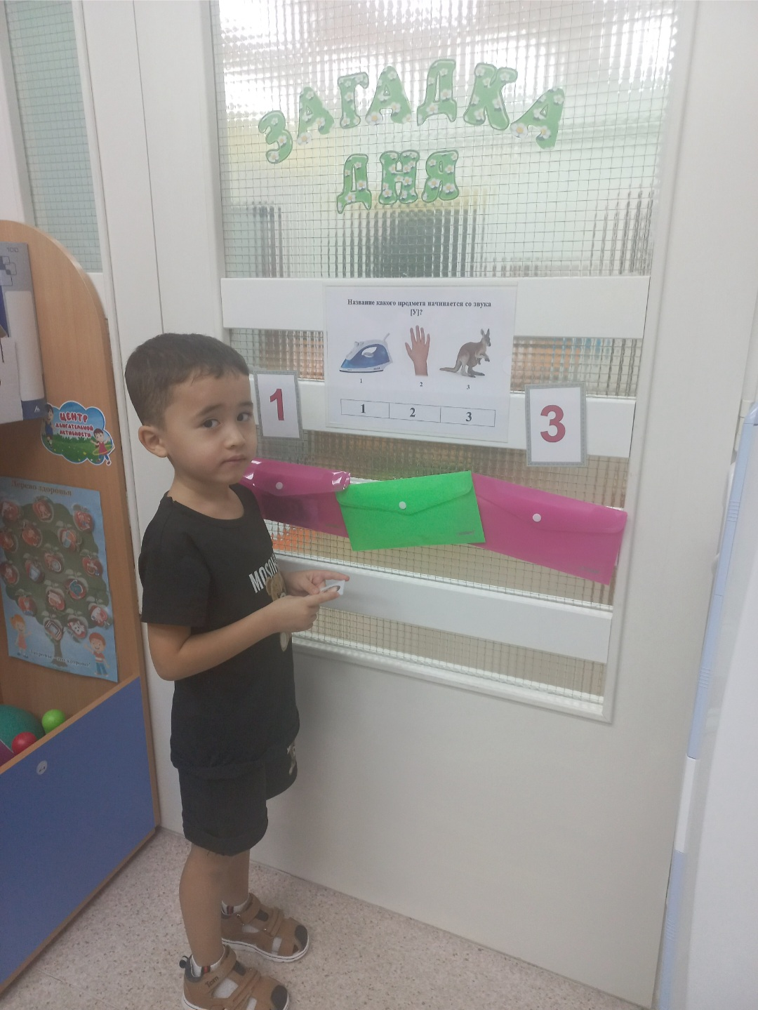
Наши загадки

Slide 8
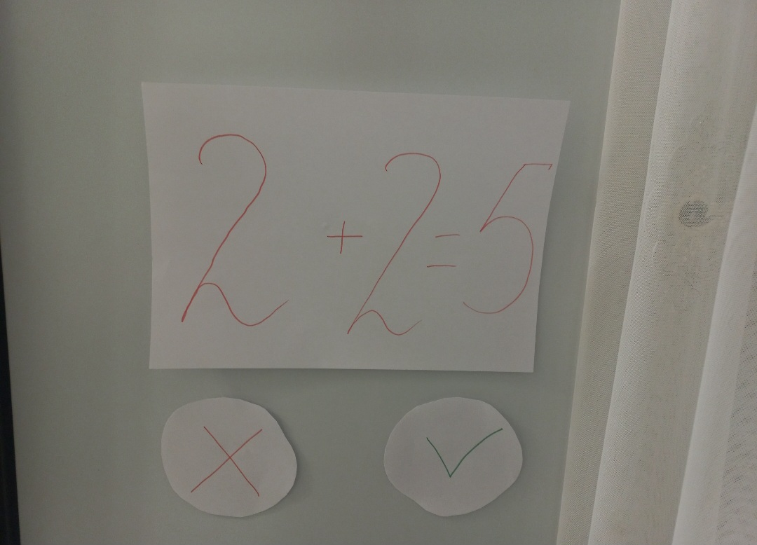
Взаимодействие с родителями

Slide 9
Желаю вам успехов и творчества в вашей работе с детьми!

